Slide 1
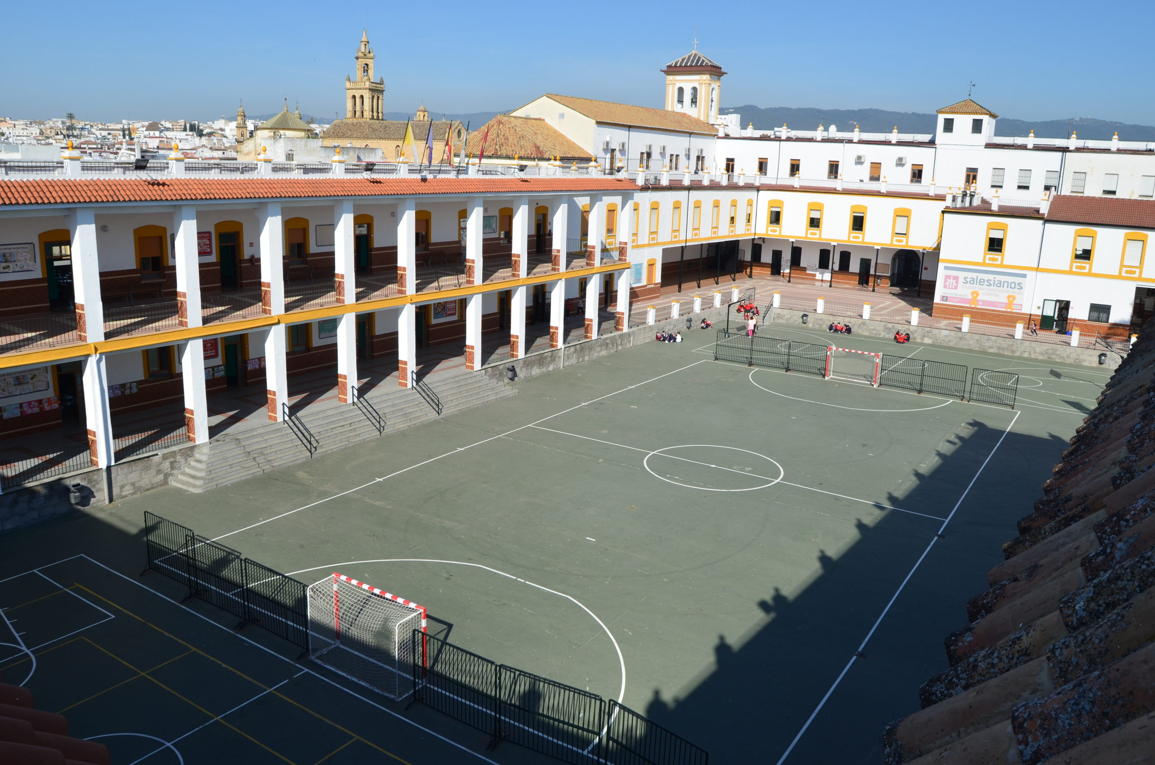
DON BOSCO: EL TRABAJO Y EL ESFUERZO EN SU VIDA
EJECUTIVA CONFEDERAL AA.AA.DB. DE ESPAÑA
Córdoba, 23-25 sep 2022

Slide 2
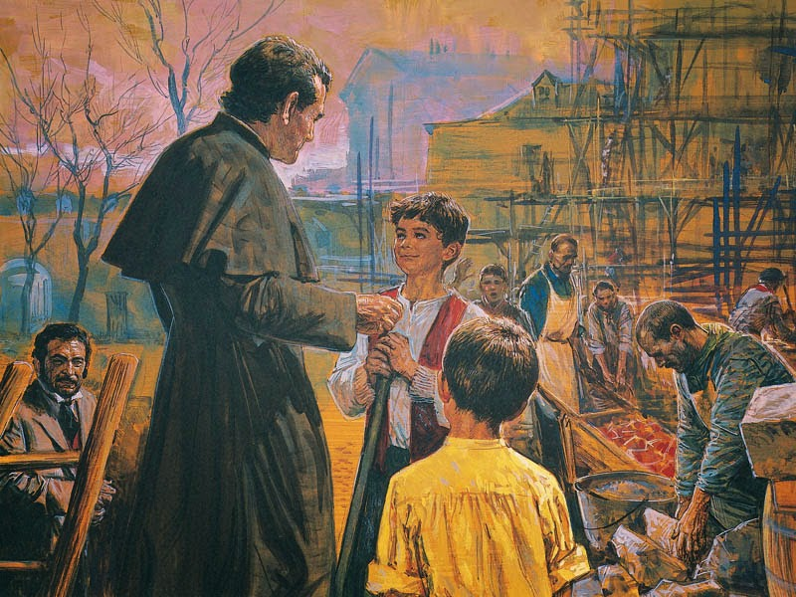
INTRODUCCIÓN
FRASES DE DON BOSCO SOBRE EL TRABAJO
IMPORTANCIA EN SU ÉPOCA
VALOR DEL TRABAJO EN SU INFANCIA Y EN EL ORATORIO

Slide 3
CONCEPTO DE TRABAJO
Trabajar
Esfuerzo
Etimología

Slide 4
CONCEPTOS
Laborem Exercens
Caritas y Veritate
Evangelii Gaudium
Qué dicen las Encíclicas de los últimos Papas

Slide 5
SIGNIFICADO DE TRABAJO PARA DON BOSCO
LA INFLUENCIA DE MAMÁ MARGARITA

Slide 6
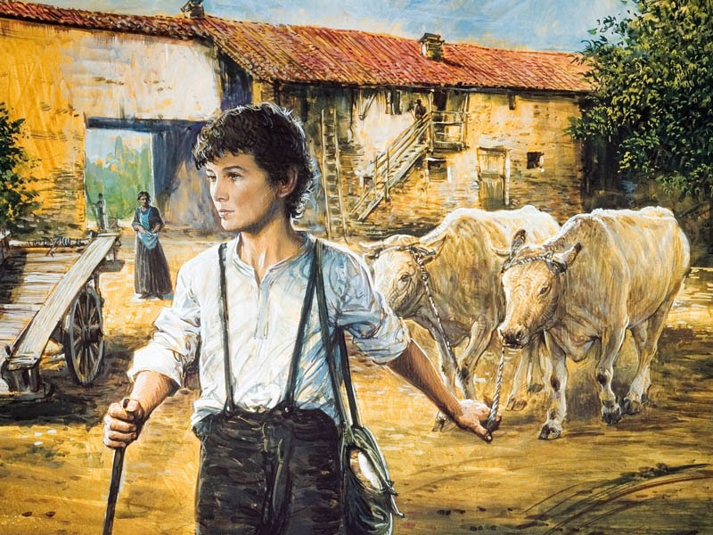
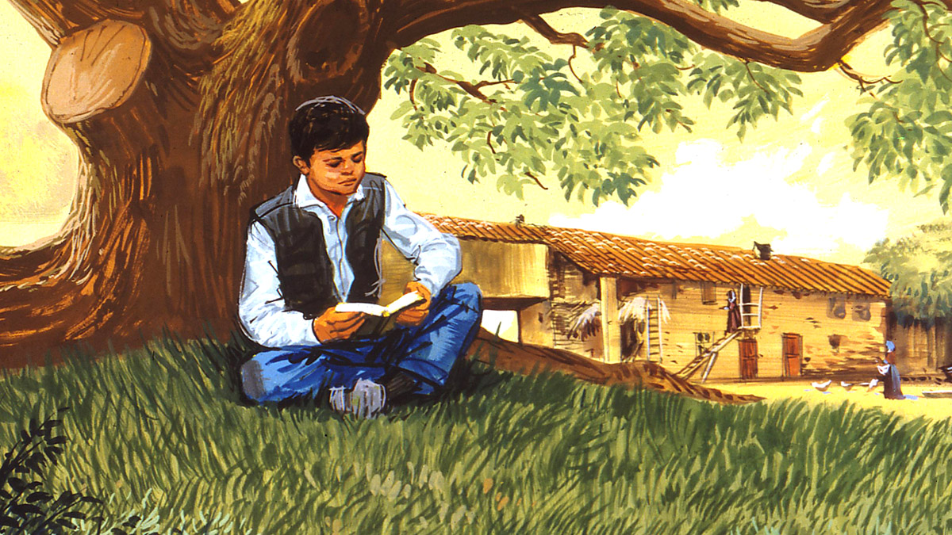
SIGNIFICADO DE TRABAJO PARA DON BOSCO
QUÉ ENTIENDE DON BOSCO POR TRABAJO

Slide 7
SIGNIFICADO DE TRABAJO PARA DON BOSCO
QUÉ ENTIENDE DON BOSCO POR TRABAJO
- Elemento básico en su sistema educativo
- Interruptor de Esperanza, de cambio social, de futuro
- En función de los problemas sociales de la época

Slide 8
VARIAS CONCEPCIONES DE TRABAJO PARA DON BOSCO
- TEOLOGÍA: Connotación negativa transformada en positiva, el cumplimiento de los deberes propios, una tarea que “diviniza” al hombre y glorifica a Dios.
- ANTROPOLOGÍA: Sentido de “utilidad” y autoestima, abre esperanzas y horizontes de futuro, crece la confianza.

Slide 9
FINALIDAD DEL TRABAJO PARA DON BOSCO
Merecido sitio en la educación y la estima social
Formar obreros y artesanos conscientes y completos
Equiparar el estudio y el trabajo manual

Slide 10
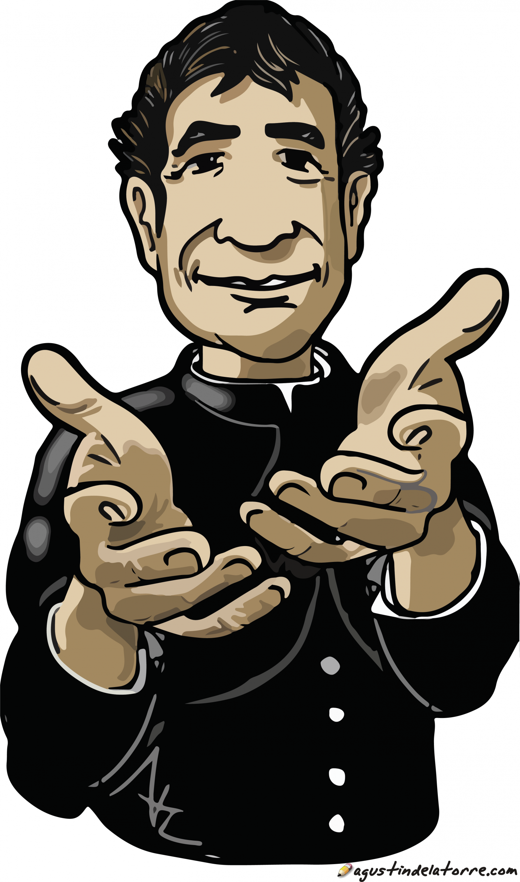
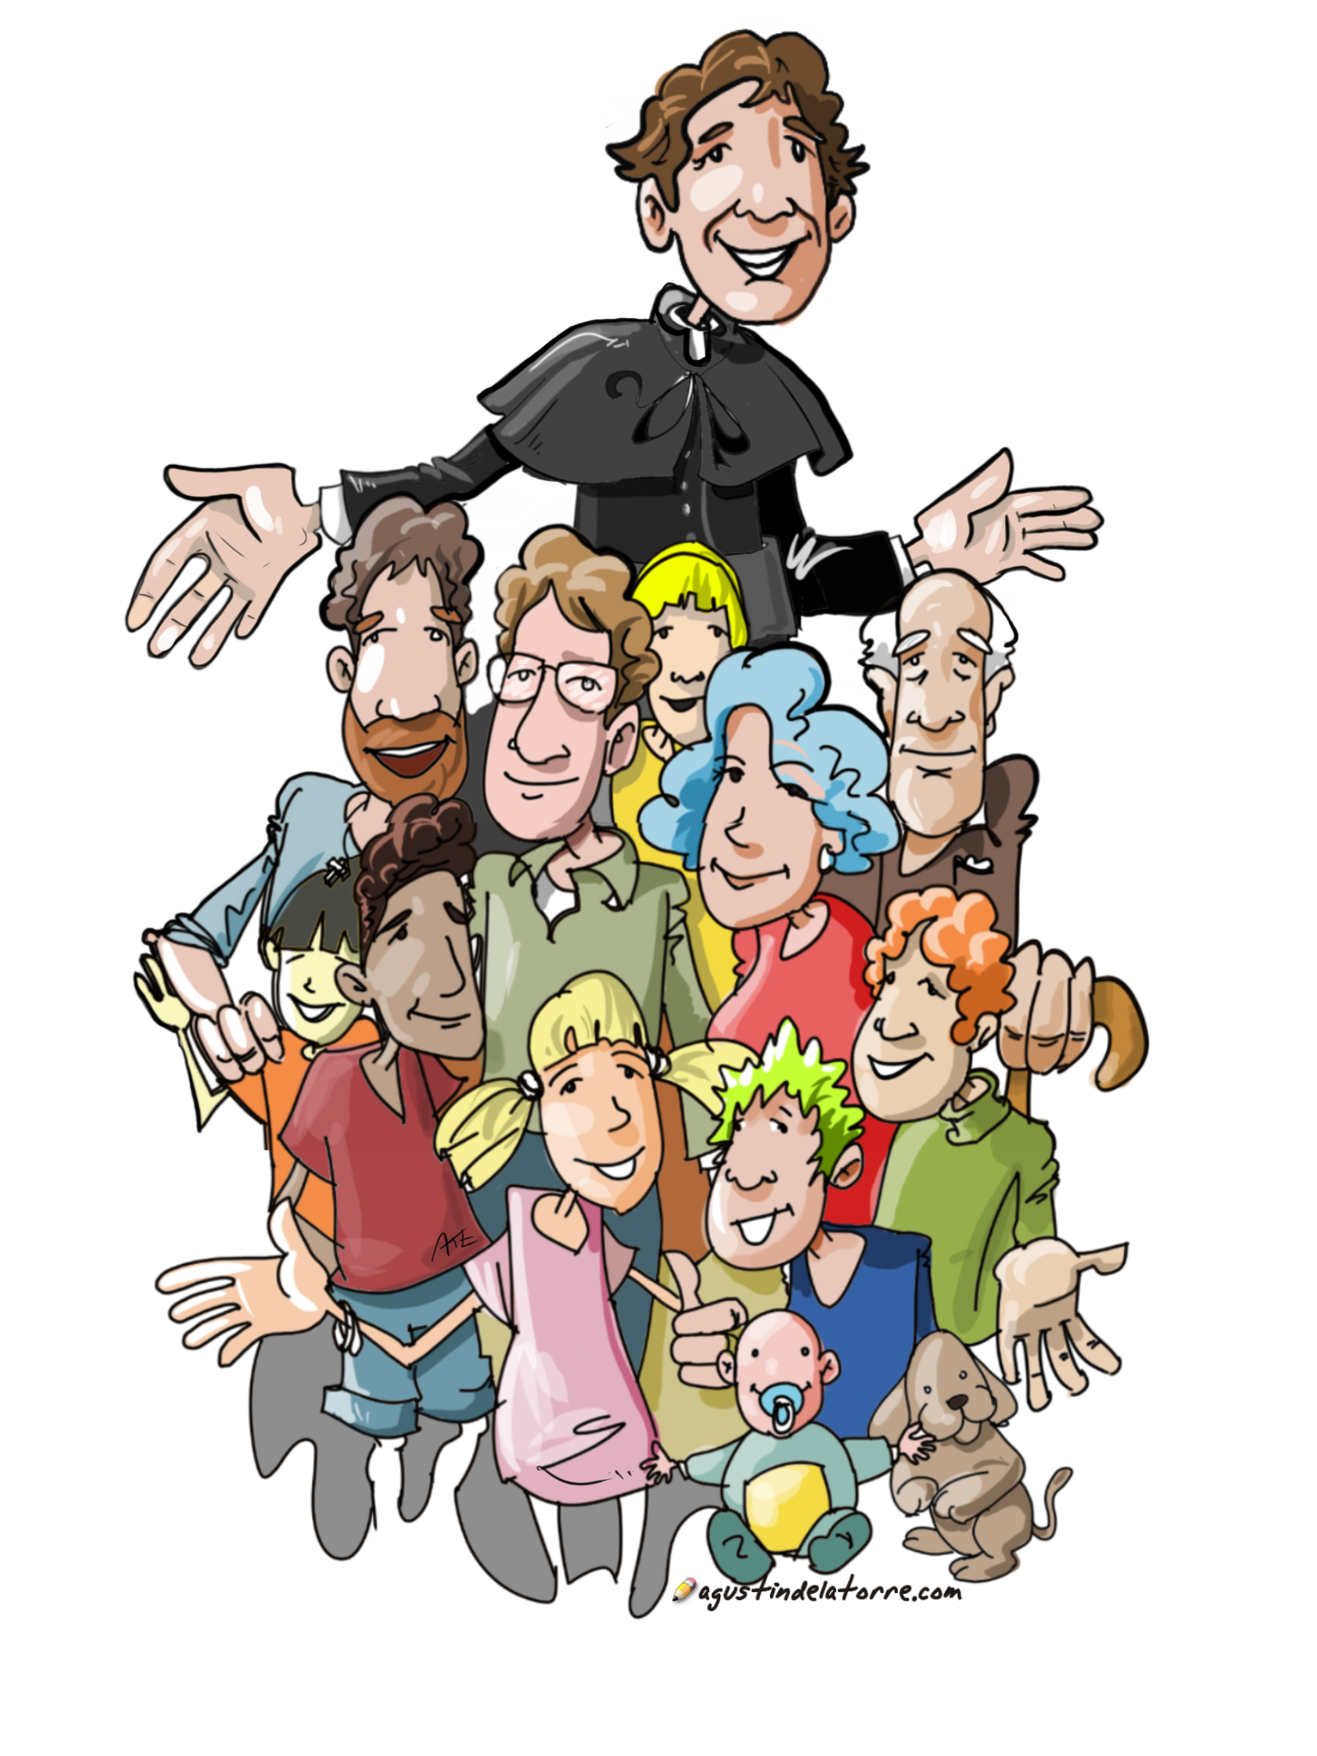
Propuestas de DON BOSCO respecto al trabajo
Artesanos y estudiantes
Armonía Social
Escuela de Trabajo
Propuestas

Slide 11
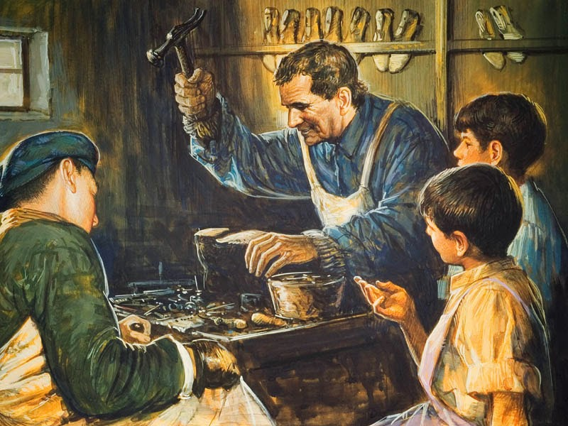
ARTESANOS Y ESTUDIANTES
- Considera IGUALES a ambas categorías en su DIGNIDAD como personas: igualdad de trato, convivencia y armonía entre ambos
- Correlación entre trabajo manual e intelectual = INTEGRIDAD
- Ejemplo de Don Bosco
- Apertura y buena consideración de lo temporal y lo mundano: concepción “laica” del trabajo. Palabras de Don Viganó

Slide 12
ARMONÍA SOCIAL
Ensayo de Armonía Social
Ambiente de Familia
Educación conjunta

Slide 13
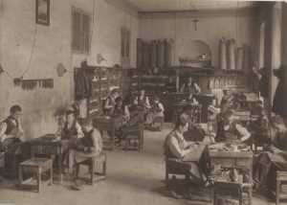
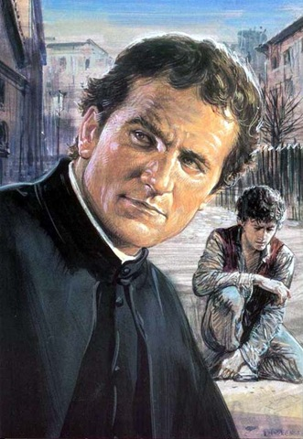
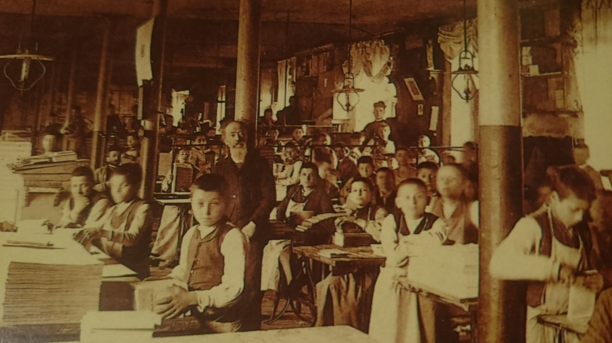
ESCUELA DE TRABAJO
Primeras obras educativas tras la catequesis
Mediador contractual
Primer “sindicalista” italiano
Sociedad de Mutuo Socorro
Creación de talleres de artesanos como ambiente saludable
Unión de trabajadores = Cooperativas
Creación de las Escuelas Profesionales, ejemplo mundial de educación.

Slide 14
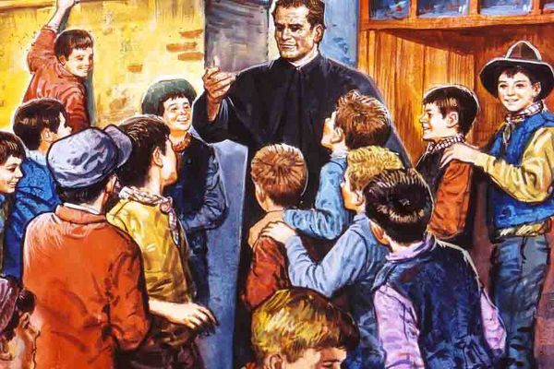
PALABRAS DE DON BOSCO SOBRE EL TRABAJO
PAN, TRABAJO Y PARAÍSO
Imitar a las Abejas en el trabajo
La diversidad de empleos, todos son necesarios para que la armonía prevalezca
Buenas Noches, 23 DIC 1876

Slide 15
ALABANZAS DEL PAPA PÍO XI AL TRABAJO DE DON BOSCO
Estar en todo, ocupado en un contraste continuo, agobiador, de inquietudes, en medio de una multitud de demandas y consultas, y tener siempre el espíritu en otra parte; siempre arriba, donde la claridad era impasible, donde dominaba siempre soberanamente la calma; de tal forma que él era oración real, y se cumplía el gran principio de la vida cristiana: qui laborat, orat

Slide 16
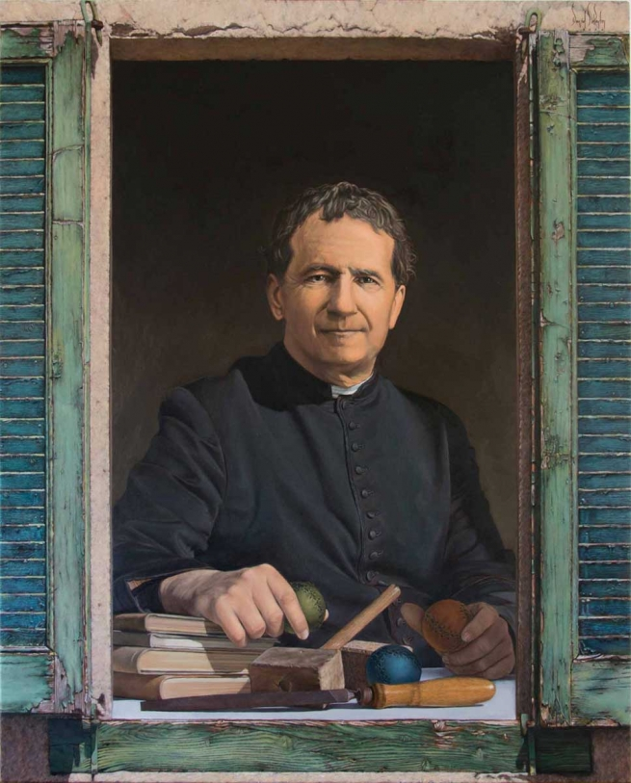
PARA LA REFLEXIÓN
¿Cómo definirías el trabajo en tu vida? (don, premio, deber, tortura…)
¿Cómo y en qué ha influido el ejemplo laborioso de Don Bosco en tu vida vocacional?
¿Qué valores educativos del trabajo, según Don Bosco, tienes presente en tu vida laboral?
Verdaderamente, ¿tiendes puentes entre los distintos puestos de los compañeros de tu entorno laboral?

Slide 17
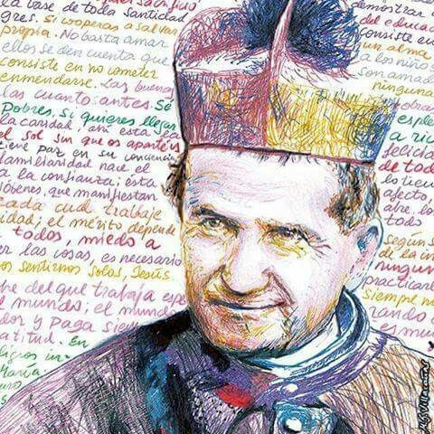
Gracias
Correo electrónico formacion@confedebosco.es

